Slide 1
PLATAFORMA JAVA

Slide 2
Plataforma Java
Java Standart Edition
Java Enterprise Edition
Java Micro Edition

Slide 3

Plataforma Java
OpenJDK

Slide 4
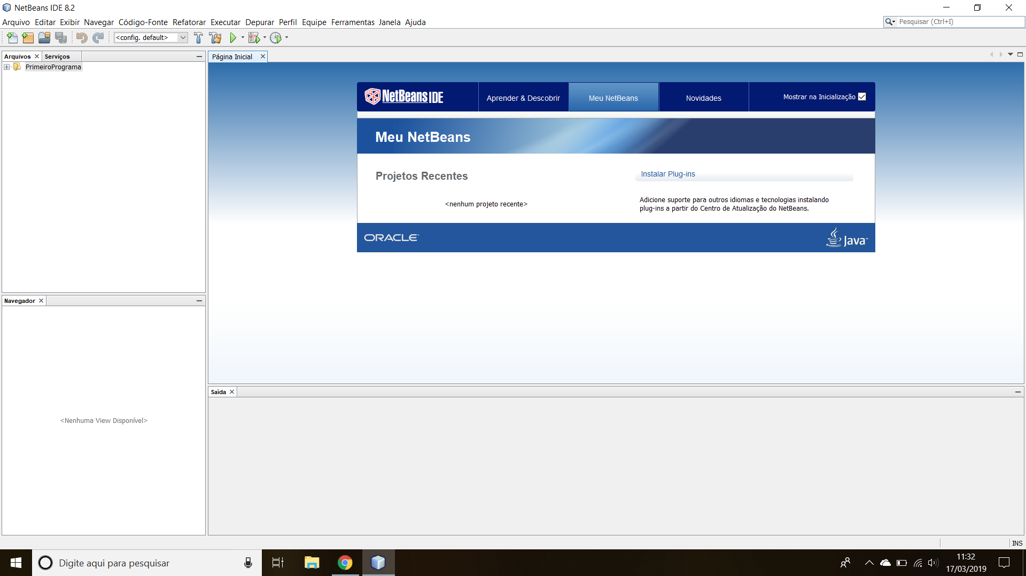
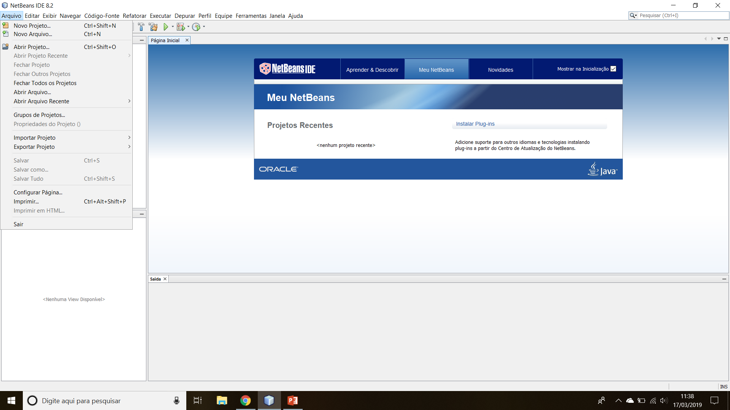
Plataforma Java

Slide 5
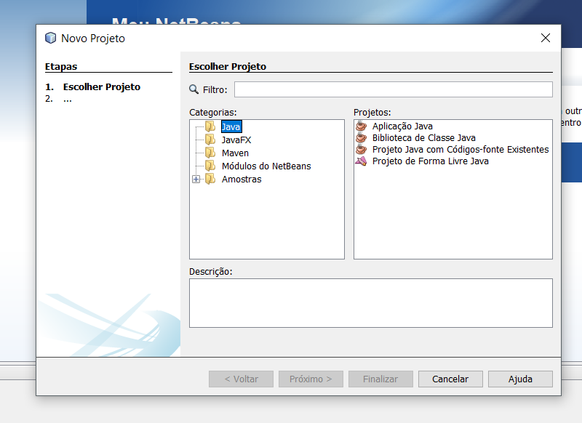
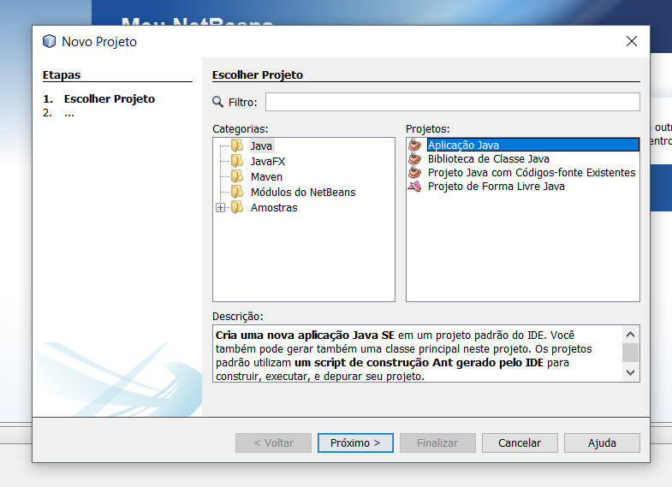
Plataforma Java

Slide 6
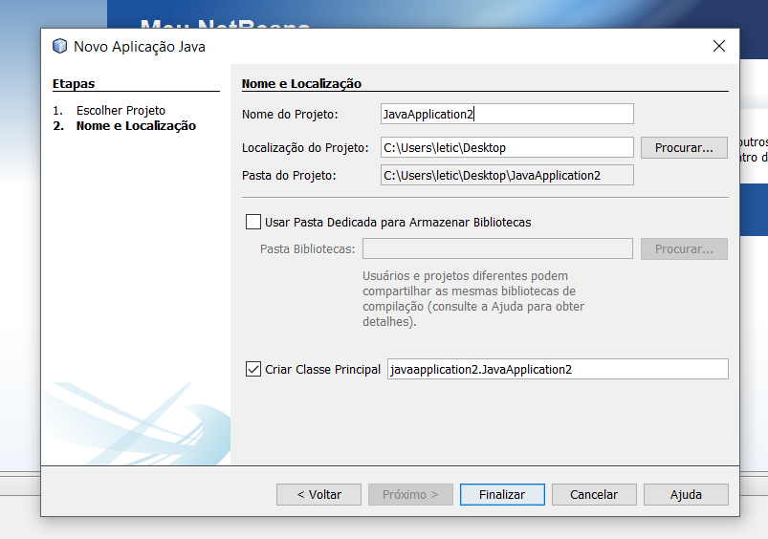
Plataforma Java

Slide 7
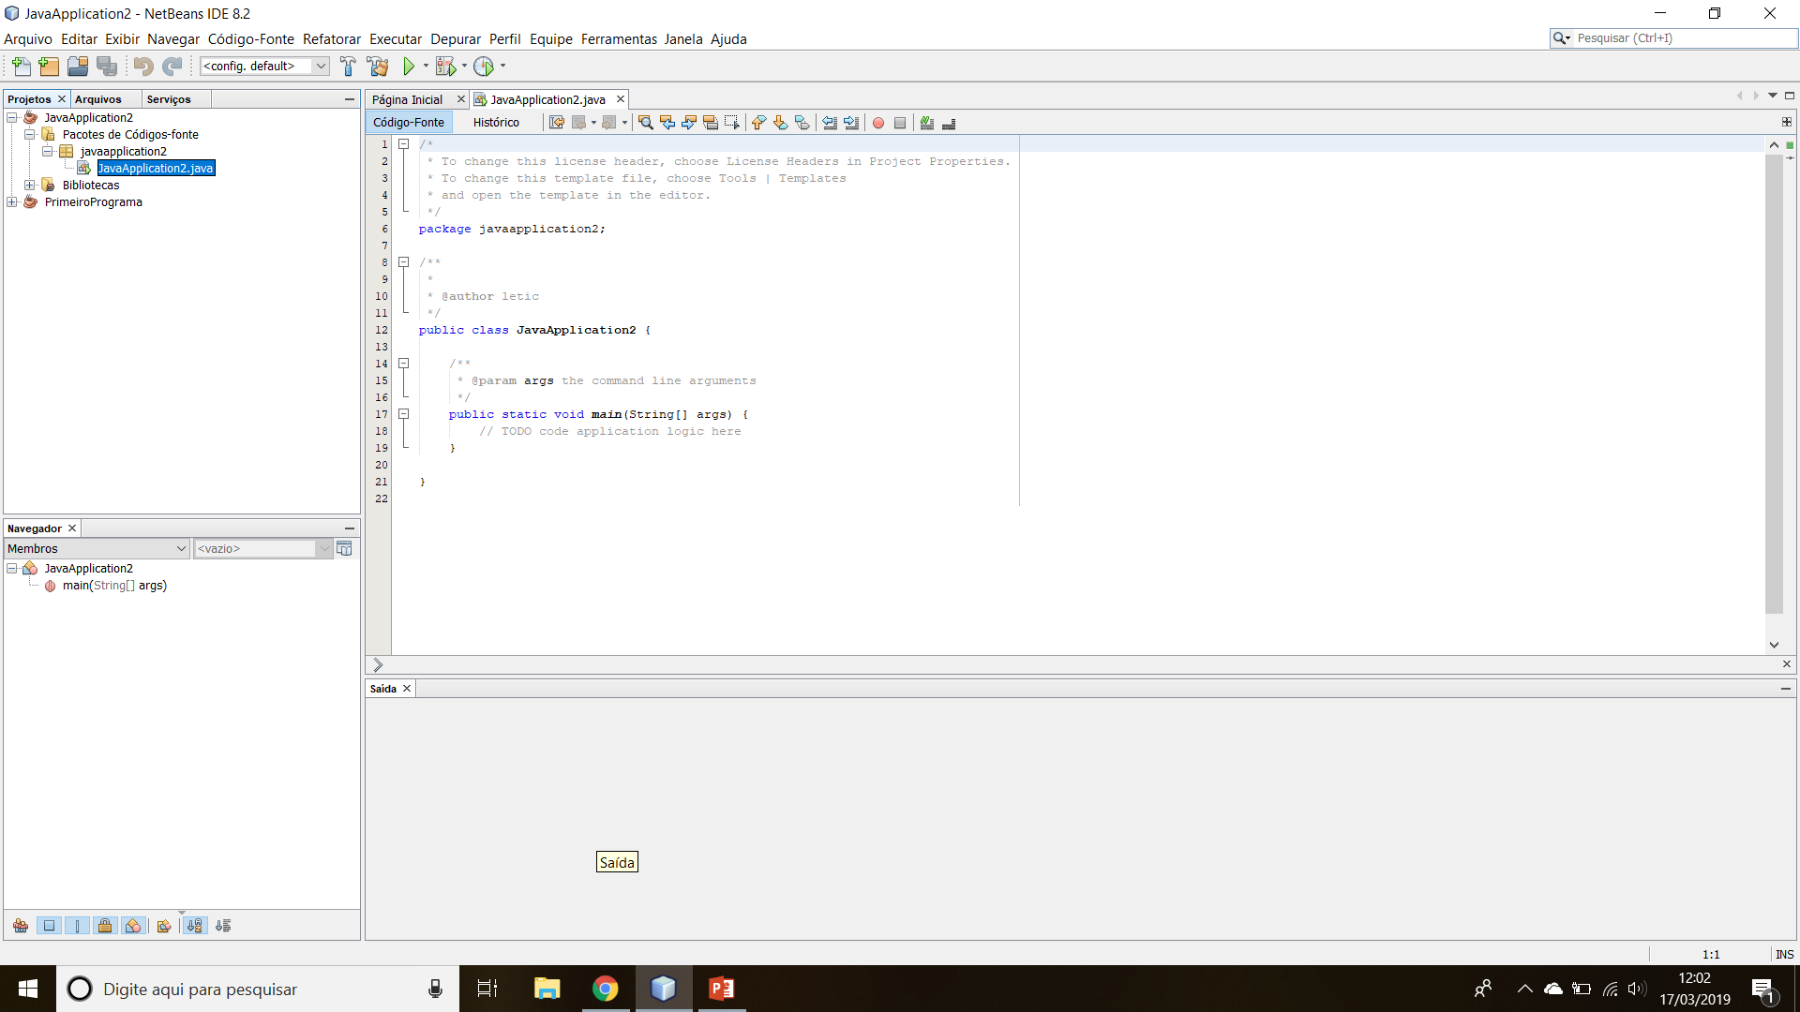
Plataforma Java

Slide 8
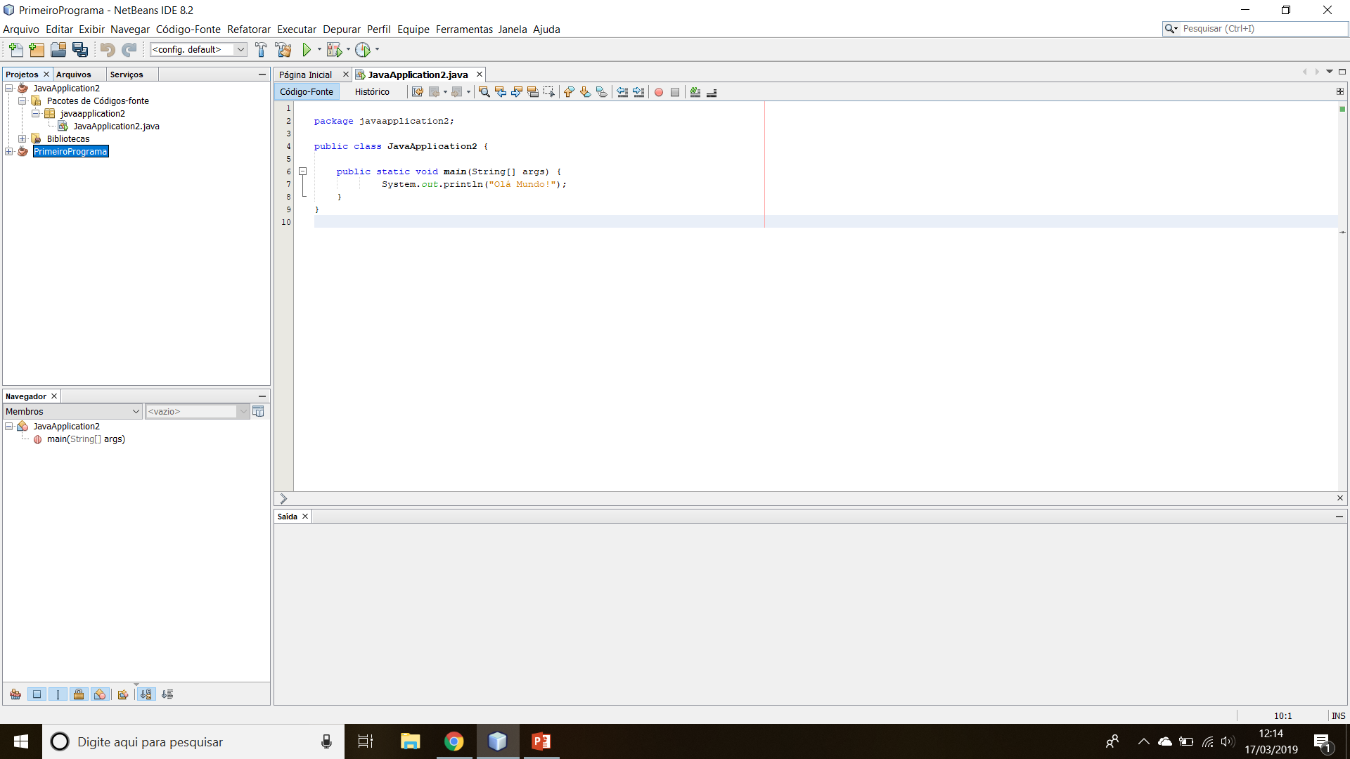
Plataforma Java

Slide 9
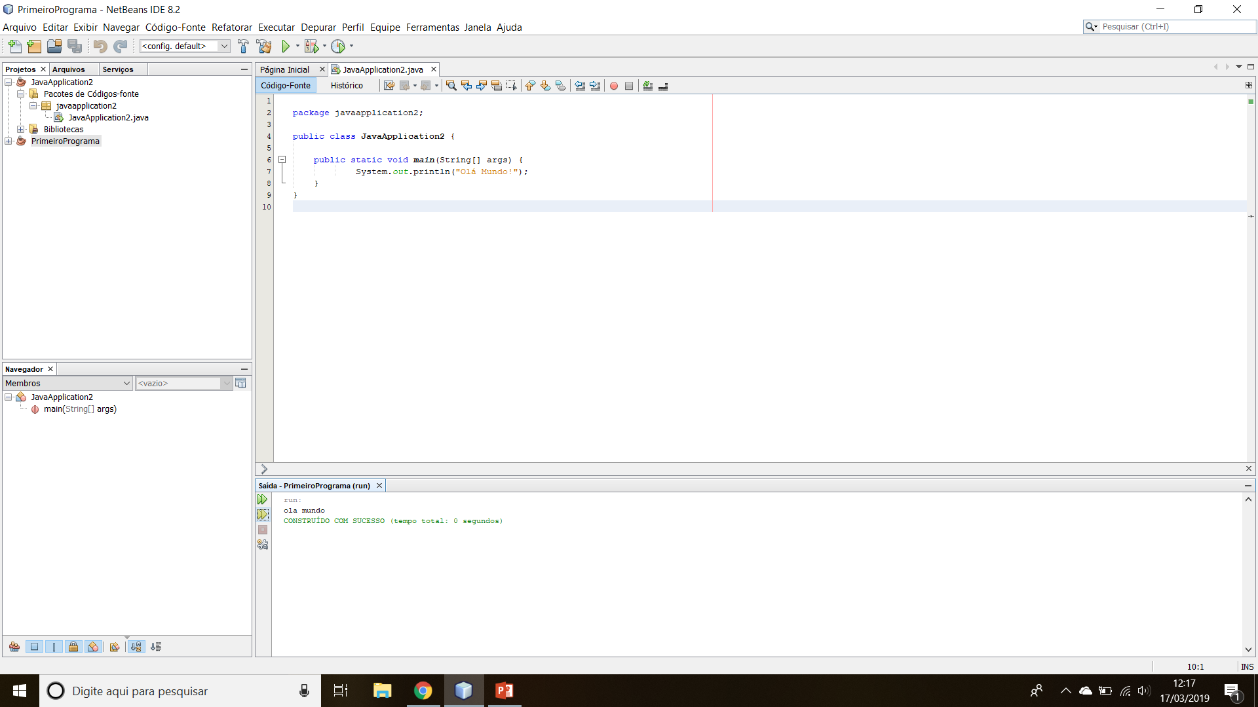
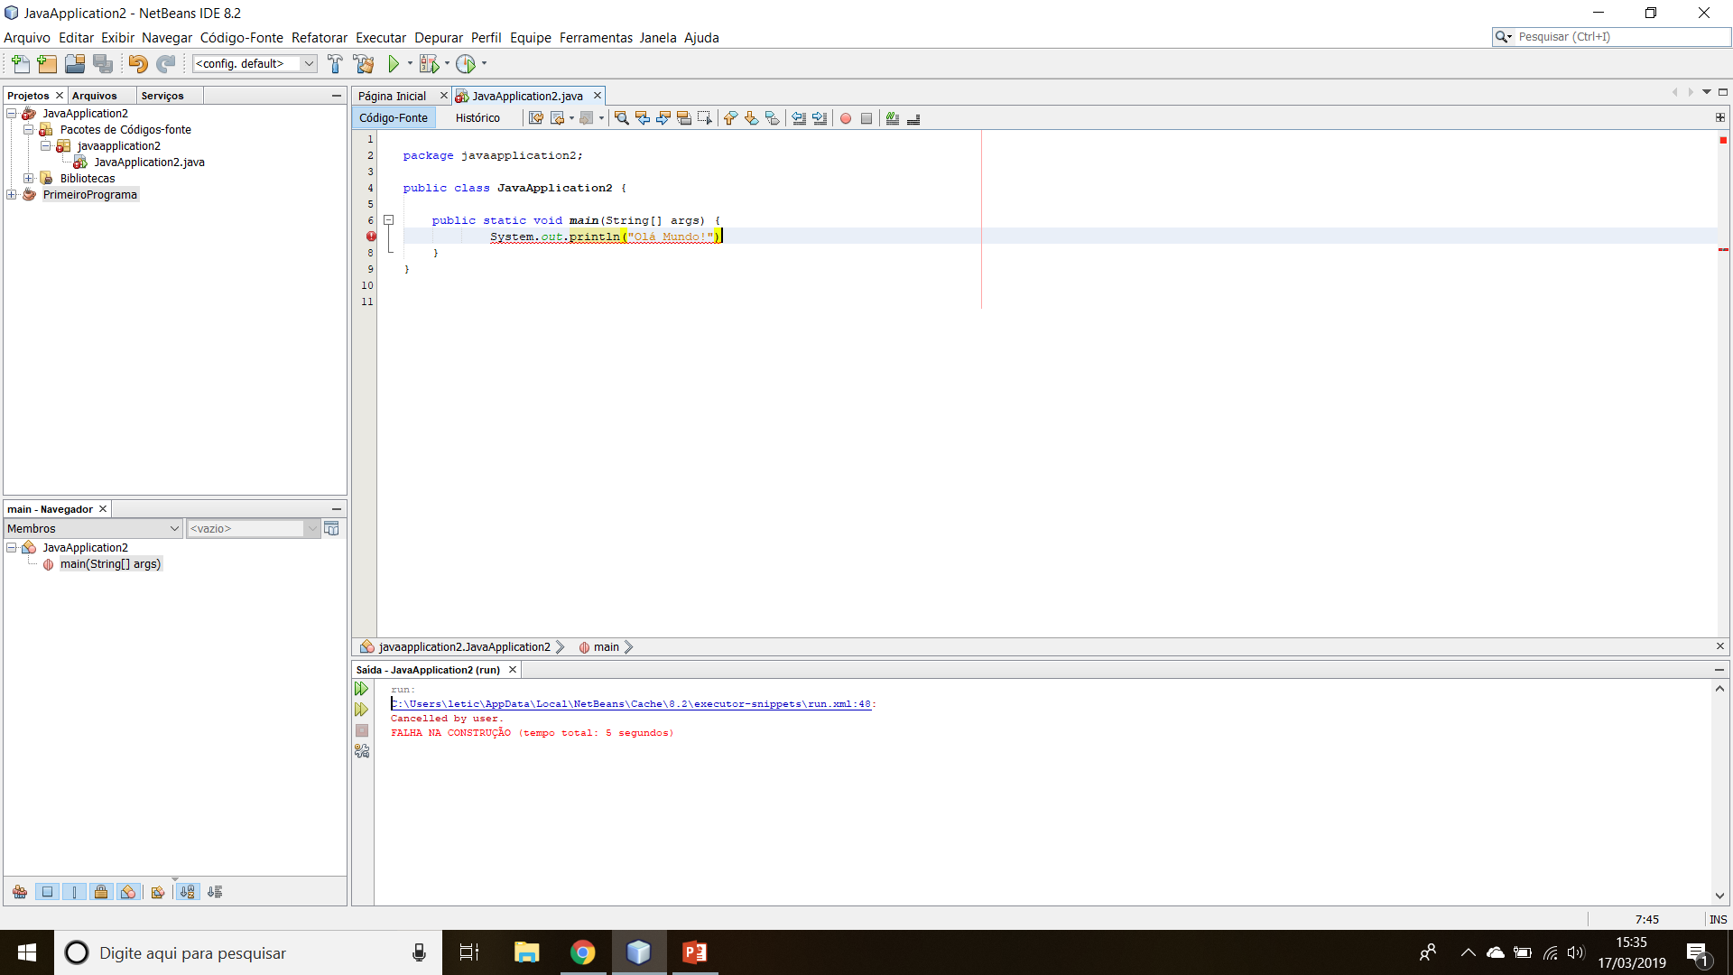
Plataforma Java

Slide 10
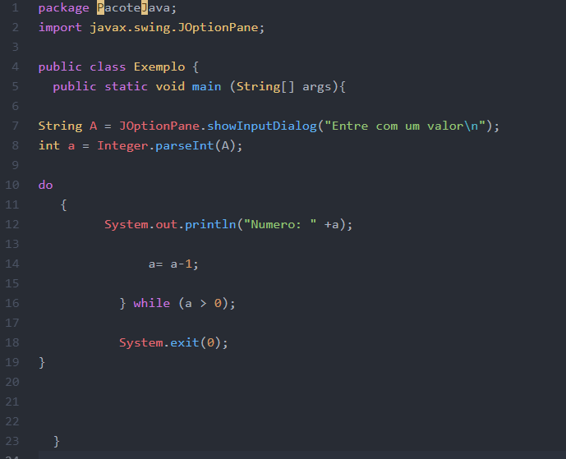
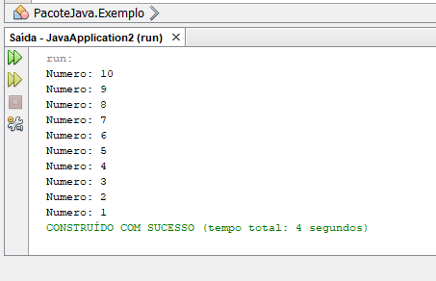
Plataforma Java
Do While

Slide 11
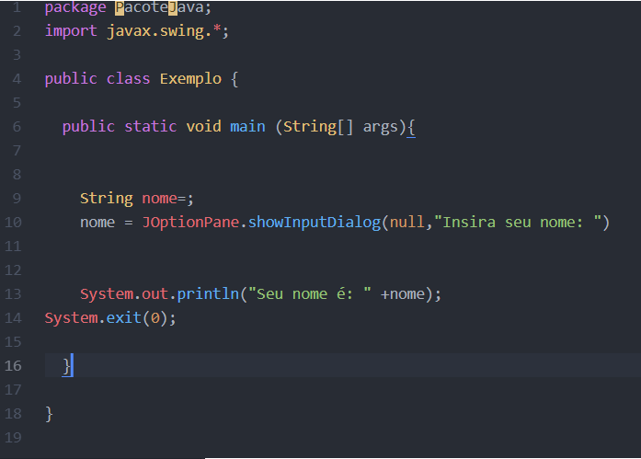
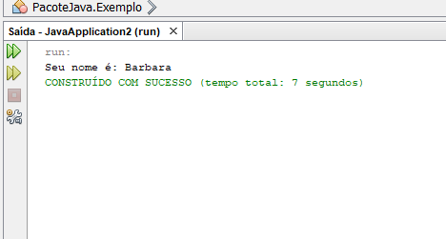
Plataforma Java
Entrada e Saída

Slide 12
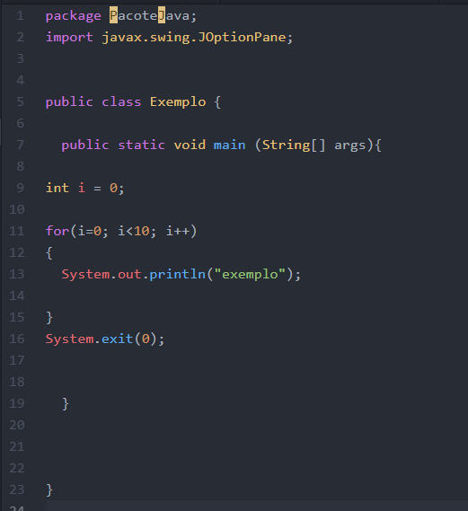
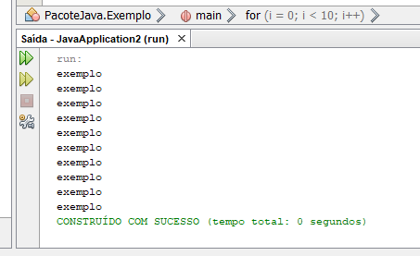
Plataforma Java
For

Slide 13
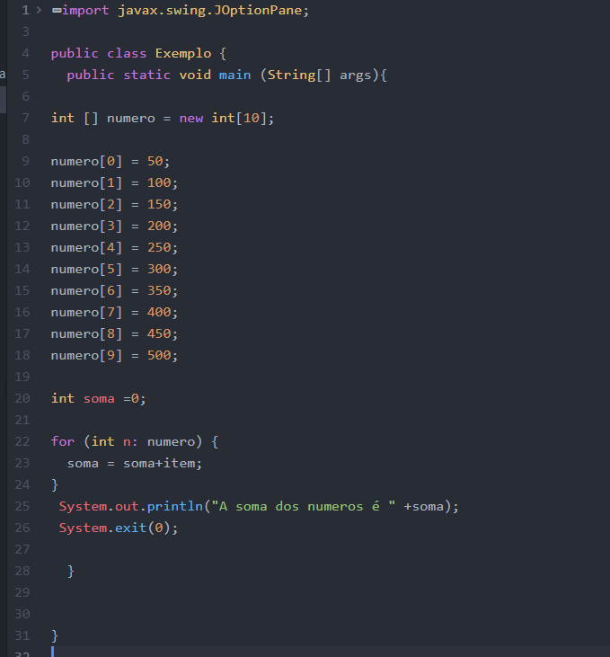
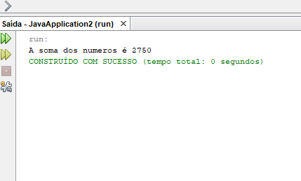
Plataforma Java
For Each

Slide 14
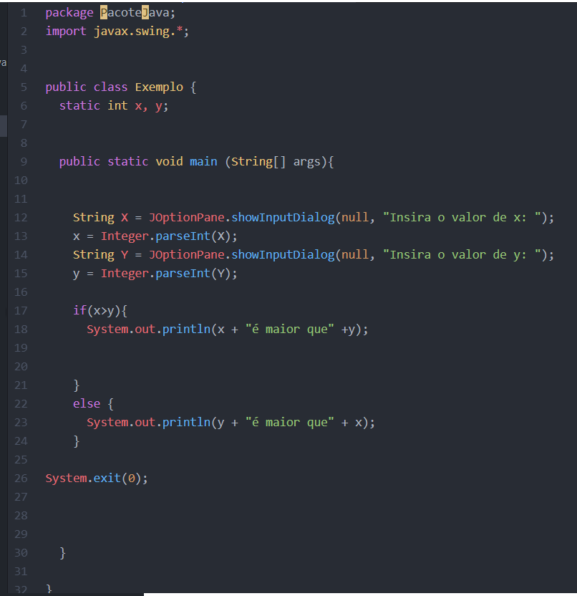
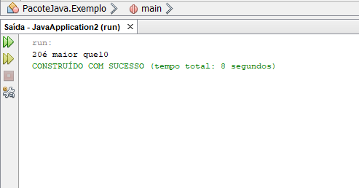
Plataforma Java
If Else

Slide 15
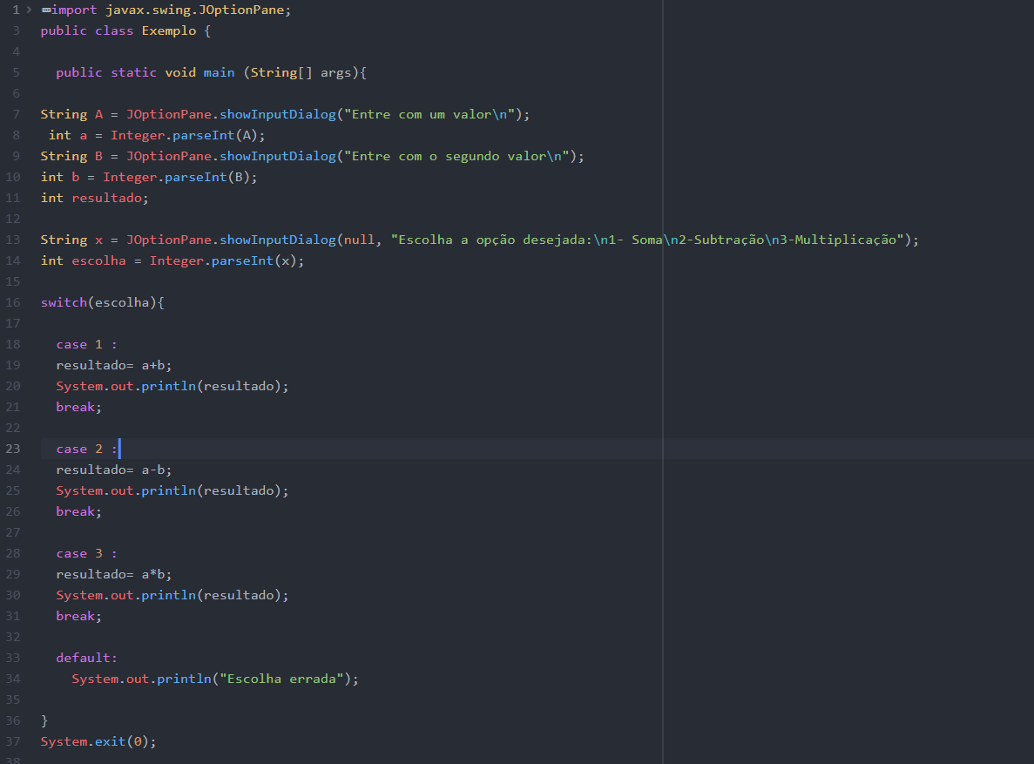
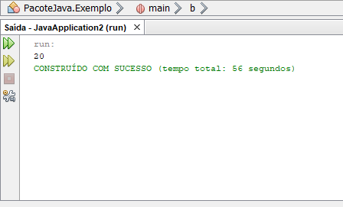
Plataforma Java
Switch Case

Slide 16
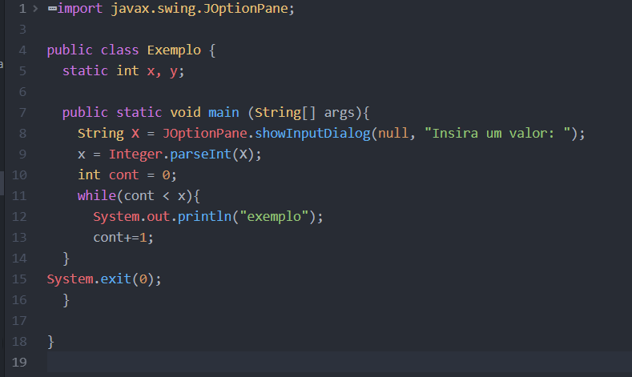
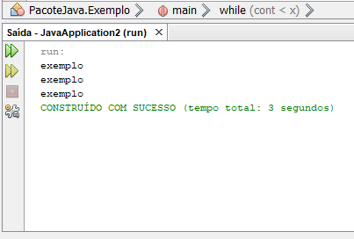
Plataforma Java
While

Slide 17
Integrantes:
Bárbara Rodrigues da Silva
Letícia Souza da Silva
Lucas Oliveira

